Slide 1
HORMONÁLNÍ SEKRECE A HORMONY U BEZOBRATLÝCH
Ivana Wróblová, Eliška Kučerová

Slide 2
Evoluce regulací
fylogeneze - zvětšování specializace x zjednodušování vztahů mezi částmi
potřeba sladění - rozvoj regulačních mechanismů
Nejjednodušší organismy
humorální chemické řízení
regulační látky působily z induktorů (buněk) na sousední buňky

Slide 3
Evoluce regulací
postupné zvyšování složitosti organismů
diferenciace buněk, vznik orgánů - mnohobuněčné organismy
odstředivý přenos:
Nervová regulace
CNS - mozek a mícha
podnět - receptory -> signál -> přenos do CNS -> vyhodnocení -> příkaz -> signál do výkonné oblasti - efektor
přenos informace (povely) - pomocí vzruchových signálů - el. impulsů
reakce typu “vše nebo nic” - závisí na velikosti depolarizace membrány- pokud je akční potenciál spuštěn, dojde k sekvenci změn

Slide 4
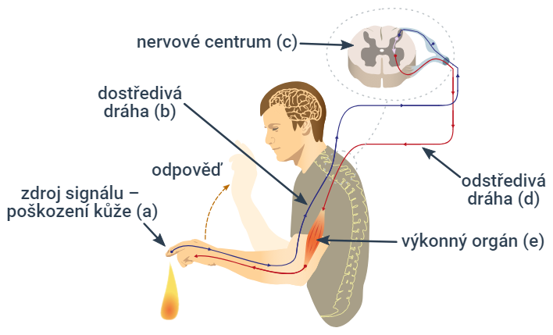
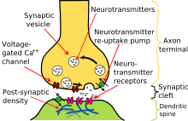
Reflexní oblouk

Slide 5
Evoluce regulací
Hormonální řízení
hypotalamo-hypofyzární komplex
hormony vylučovány:
neurosekrečními buňkami
tkáněmi
vylučují tkáňové hormony - lokální účinky
endokrinními žlázami - žlázami s vnitřní sekrecí
vylučují hormony do krevního oběhu - rozváděny do celého těla
u cílové tkáně vyvolají účinek
hormony nespecifické, specifická citlivost tkáně

Slide 6
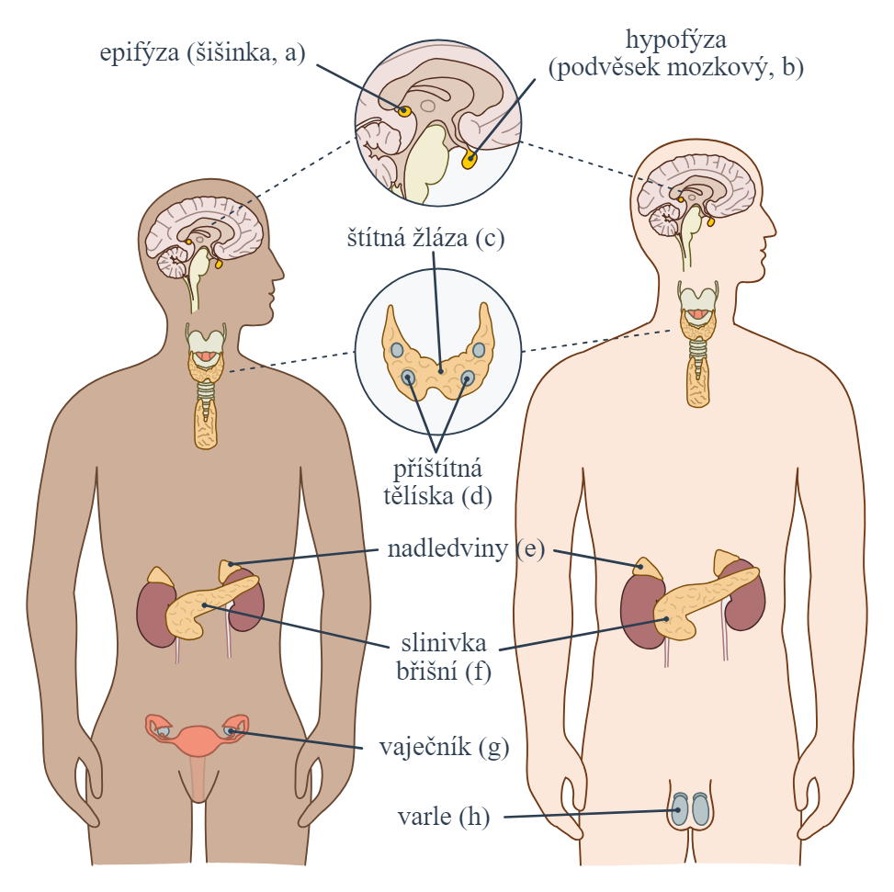
Hormonální řízení

Slide 7
Regulační mechanismy
hormonální regulace - chemická nervová regulace - vzrušivá
vývojově starší vývojově mladší
žlázy s vnitřní sekrecí -hormony nervová vlákna - neurony
pomalejší, delší působení rychlé, pohotové, krátké trvání
málo energie hodně energie
účinek na (více) orgánech účinek přesně zaměřené na cílený efektor
společné řídící centrum, soustavy propojeny
shodný mechanismus - přenos informace na výkonný prvek - látkový
hormon mediátor

Slide 8
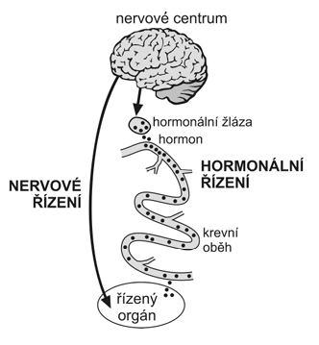

Slide 9
Hormonální regulace u bezobratlých
neurohumorální charakter
Kroužkovci
• na hl. mozkovém gangliu (v zadním prostomiu mozku) mají nervové buňky se sekreční funkcí
• od nerv. buněk se svazky nervů dostávají na spodinu mozku a v místě, kde nervy naléhají na stěnu hřbetní cévy (u perikapsulární membrány) pronikají přes její stěnu
• tyto látky jsou přenášeny krví do celého těla
• cévní soustava uzavřená, srdce chybí

Slide 10
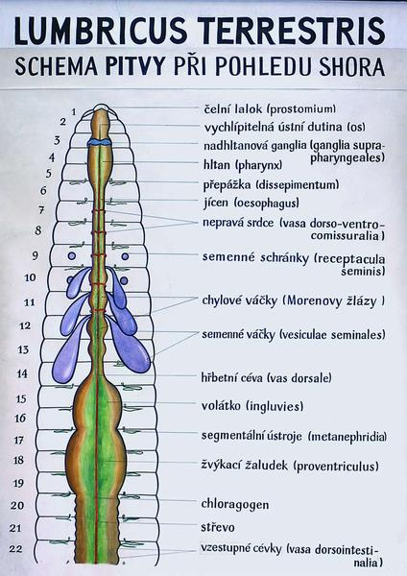
Obr. 1: Anatomie žížaly obecné, zdroj: www.prirodovedci.cz

Slide 11
Korýši
1) neurosekreční komplex očního stvolu - hormony inhibující a indukující svlékání
• nejnápadnější X-orgán – hormony jsou přenášeny nervovými vlákny do sinusové (splavové) žlázy, kde se hromadí a následně vylučují do hemolymfy
2) soustava postkomisurální a subezofageální
• hormony vznikají v gangliových buňkách, jejichž vlákna vycházejí z příčné komisury NS a vedou k blízkým svalům
• tyto hormony řídí hl. metabolické funkce - metabolismus cukrů a hospodaření s vodou, svlékání, barvoměnu a pohlavní funkce
3) soustava perikardiální
• řízení srdečního tepu
• osrdečník + blízké tělní splavy (produkují látky působící na srdeční tep)

Slide 12
Obr. 2: Humorální regulace korýšů, zdroj: přednáška Fyziologie živočichů (Blp015), doc. RNDr. Alena Žákovská, Ph. D.
Obr. 3: Humorální regulace korýšů, zdroj: přednáška Hormony bezobratlých, prof. RNDr. Dalibor Kodrík, CSc.

Slide 13
Hmyz
• v mozku několik skupin neurokrinních buněk na povrchu hemisfér spojených nervovými vlákny s kardiálními tělísky (corpora cardiaca) a ty jsou párem nervů spojeny s přilehlými tělísky (corpora allata), díky nim dochází k produkci urč. hormonů
• protorakální žlázy – nepravidelné žláznaté orgány na ventrální straně středohrudi; chybí u imag
• neurosekreční buňky vytváří aktivační hormon (protoracikotropní PTTH - polypeptid), který se hromadí v corpora cardiaca a následně pokračuje do hemolymfy, poté aktivuje párové protorakální žlázy k produkci steroidních hormonů - ekdysteroidů (nejznámější je ekdyson = svlékací hormon)

Slide 14
Obr. 4: Humorální regulace hmyzu, zdroj: přednáška Fyziologie živočichů (Blp015), doc. RNDr. Alena Žákovská, Ph. D.
Obr. 5: Humorální regulace hmyzu, zdroj: přednáška Hormony bezobratlých, prof. RNDr. Dalibor Kodrík, CSc.

Slide 15
Humorální řízení svlékání hmyzu
• produkce ekdysonu z prothorakálních žláz je stimulována protoracikotropním hormonem – PTTH
PPTH je syntetizován v mozku, vylévá se z kardiálních tělísek (CC) a putuje hemolymfou do prothorakálních žláz
• ekdyson iniciuje svlékací děje
• o tom, jestli se vytvoří kutikula kuklová nebo opět larvální, rozhodne koncentrace juvenilního hormonu (JH) - neotenin - patří k terpenům
produkován v tělískách přilehlých (CA)
nízká koncentrace hormonu => kukla
vysoká koncentrace h. => larva
další funkce:
1. prodlužuje larvální vývoj
2. oddaluje metamorfózu
3. u adultů podmiňuje vývoj přídatných pohlavních žláz, u samic ovlivňuje tvorbu vajíček

Slide 16
Obr. 6: Humorální řízení svlékání hmyzu, zdroj: přednáška Fyziologie živočichů (Blp015), doc. RNDr. Alena Žákovská, Ph. D.

Slide 17
ZDROJE
přednáška Fyziologie živočichů (Blp015), doc. RNDr. Alena Žákovská, Ph. D. Řídící a regulační funkce
přednáška Hormony bezobratlých, prof. RNDr. Dalibor Kodrík, CSc.
webová stránka www.prirodovedci.cz
NOVOTNÝ, I., HRUŠKA, M. Biologie člověka pro gymnázia. Praha: Fortuna, 1995

